Slide 1

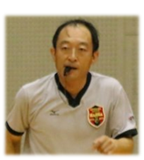
ミニバスランド ＷＩＺ
ウィッチーズ
コーチ
佐藤 真須夫
Ｓ Ａ Ｔ Ｏ Ｍ Ａ Ｓ Ｕ Ｏ
〒940-0152 新潟県長岡市来伝１８４６
自宅：０２５８－５８－２４７６
携帯：０９０－４５２８－７０２２
Mail: ma-sato@taiyoukk.co.jp

